Slide 1
專題進度報告
2023/01/18

Slide 2
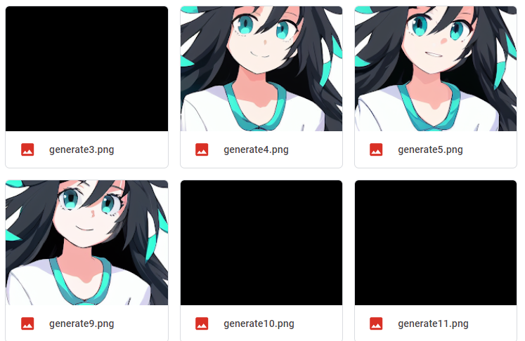
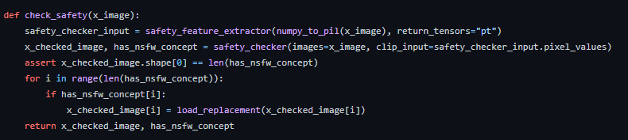
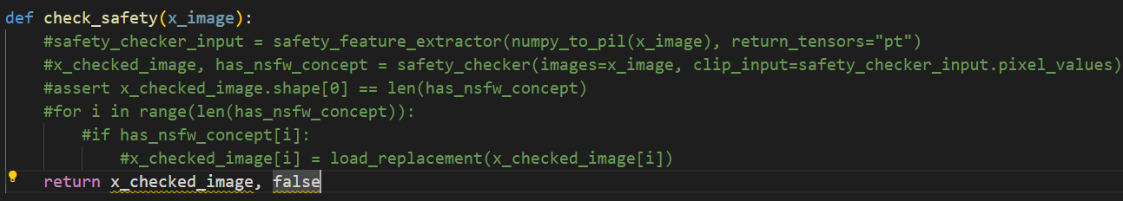
解決NSFW圖像生成
pipe.safety_checker = lambda images, clip_input: (images, False)
直接改scripts/txt2img.py

Slide 3
既有model所使用的loss function
BSRGAN
模糊化再重構圖案圖像品質更清楚
LPIPS
圖形相似度比較
Perceptual
Discriminator (GAN)
Notes:
找model裡現有的loss再想或許可另外加什麼樣的loss function
參考資料：
针对真实图像退化的盲图像超分辨率BSRGAN复现_AI Studio的博客-CSDN博客_bsrgan
LPIPS图像相似性度量标准：The Unreasonable Effectiveness of Deep Features as a Perceptual Metric_Alocus_的博客-CSDN博客_lpips
感知损失(Perceptual Losses) - 知乎 (zhihu.com)
[機器學習] GAN 筆記. 紀錄學習 GAN (Generative Adversarial… | by Hoskiss | Hoskiss stand | Medium

Slide 4
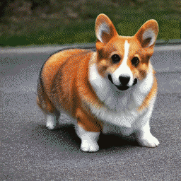
可能可行方向
加入error diffusion →減少圖片色差
加入SSIM loss function → 計算原圖與產出圖的差距，從MSE loss function改良而來
統一產出圖片的顏色 -->未找到
Giffuison
Notes:
MSE 是對兩個圖像之間每個像素差值平方的平均值。它給出的是像素之間的差距，也就是說，它會計算出圖像之間的平均亮度差。
相反地，SSIM 是一種結構相似性指標，它考慮了圖像的亮度、對比度和紋理等要素。它是基於人類視覺系統的特性而設計的，因此它能夠更好地體現人類對圖像質量的感知。
總而言之, SSIM 更強調在圖像結構上的相似性, 而 MSE 則是專注於像素值之間的差異性。
Error diffusion是一種圖像類比轉數位的技術，通常用於降低圖像的色調和灰階數量。它的基本思路是將圖像上的每個像素與一個顏色閾值進行比較，並將顏色值轉換為更接近閾值的顏色。該過程中產生的誤差值（即顏色差異）會被分佈到周圍的像素上。
Error diffusion 是一種在降色過程中比較精細的技術，因為它不僅考慮了每個像素，還考慮了周圍像素的影響。這使得它能夠保留圖像中的細節，並減少顏色噪音。
Error diffusion 也常用於印刷領域中的降噪，通常是在印刷機上實現。

